Slide 1


《大规模语言模型 : 从理论到实践》
第5章 有监督微调
黄萱菁
复旦大学

Slide 2
5
有监督微调
有监督微调（Supervised Finetuning，SFT）又称指令微调（Instruction Tuning），是指在已经训练好的语言模型的基础上，通过使用有标注的特定任务数据进行进一步的微调，使模型具备遵循指令的能力。
经过海量数据预训练后的语言模型虽然具备了大量的“知识”，但是由于其训练时的目标仅是进行下一个词的预测，因此不能够理解并遵循人类自然语言形式的指令。为了使模型具有理解并响应人类指令的能力，还需要使用指令数据对其进行微调。
如何构造指令数据，如何高效低成本地进行指令微调训练，以及如何在语言模型基础上进一步扩大上下文等问题，是大语言模型在有监督微调阶段的核心。

Slide 3
目录
Contents
5.1
提示学习、语境学习和指令微调
5.2
高效模型微调
5.3
模型上下文窗口扩展
5.4
指令数据构建
5.5
DeepSpeed-Chat SFT实践
5.6
实践思考

Slide 4
目录
Contents
5.1
提示学习、语境学习和指令微调
5.2
高效模型微调
5.3
模型上下文窗口扩展
5.4
指令数据构建
5.5
DeepSpeed-Chat SFT实践
5.6
实践思考

Slide 5
5.1
提示学习和语境学习
在指令微调大模型的方法之前，如何高效地使用预训练好的基座语言模型是学术界和工业界关注的热点。提示学习逐渐成为大语言模式使用的新范式。
与传统的微调方法不同，提示学习基于语言模型方法来适应下游各种任务，通常不需要参数更新。然而，由于所涉及的检索和推断方法多种多样，不同模型、数据集和任务都有不同的预处理要求，提示学习的实施十分复杂。
本节将介绍提示学习的大致框架，以及基于提示学习演化而来的语境学习方法。

Slide 6
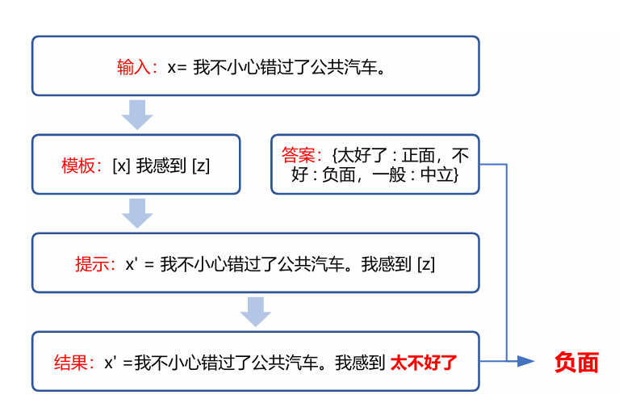
5.1.1
提示学习
提示学习（Prompt-based Learning）不同于传统的监督学习，它直接利用了在大量原始文本上进行预训练的语言模型，并通过定义一个新的提示函数，使该模型能够执行小样本甚至零样本学习，以适应仅有少量标注或没有标注数据的新场景。
原始输入x 经过一个模板，被修改成一个带有一些未填充槽的文本提示x′，然后将这段提示输入语言模型，语言模型即以概率的方式填充模板中待填充的信息，然后根据模型的输出导出最终的预测标签 y

Slide 7
5.1.1
提示学习
使用提示学习完成预测的整个过程可以描述为三个阶段：提示添加、答案搜索、答案映射。
（1）提示添加：在这一步骤中，需要借助特定的模板，将原始的文本和额外添加的提示拼接起来，一并输入到语言模型中。例如，在情感分类任务中，根据任务的特性，可以构建如下含有两个插槽的模板：
“[X] 我感到[Z]”
其中，[X] 插槽中填入待分类的原始句子，[Z] 插槽中为需要语言模型生成的答案。假如原始文本
x = “我不小心错过了公共汽车。”
通过此模板，整段提示将被拼接成
x′ = “我不小心错过了公共汽车。我感到[Z]”

Slide 8
5.1.1
提示学习
（2）答案搜索：将构建好的提示整体输入语言模型后，需要找出语言模型对[Z] 处预测得分最高的文本 。根据任务特性，可以事先定义预测结果z 的答案空间为Z。在简单的生成任务中，答案空间可以涵盖整个语言，而在一些分类任务中，答案空间可以是一些限定的词语，例如
Z = {“太好了”,“好”,“一般”,“不好”,“糟糕”}
这些词语可以分别映射到该任务的最终标签上。将给定提示为x′ 而模型输出为z 的过程记录为函数f_{fill} (x′, z)，对于每个答案空间中的候选答案，分别计算模型输出它的概率, 从而找到模型对[Z] 插槽预测得分最高的输出：

Slide 9
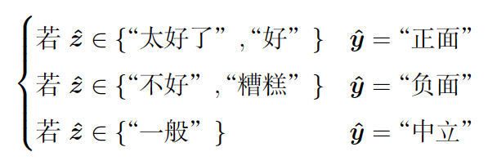
5.1.1
提示学习
（3）答案映射：得到的模型输出 并不一定就是最终的标签。在分类任务中，还需要将模型的输出与最终的标签做映射。而这些映射规则是人为制定的，例如，“太好了”“好”映射为“正面”标签，将“不好”“糟糕”映射为“负面”标签，将“一般”映射为“中立”标签。

Slide 10
5.1.1
提示学习
此外，由于提示构建的目的是找到一种方法，使语言模型有效地执行任务，并不需要将提示限制为人类可解释的自然语言。因此，也有人研究连续提示的方法，即软提示（Soft Prompt），其直接在模型的嵌入空间中执行提示。具体来说，连续提示删除了两个约束：
（1）不再要求提示词是自然语言。
（2）模板不再受语言模型自身参数的限制。相反，模板有自己的参数，可以根据下游任务的训练数据进行调整。
提示学习方法易于理解且效果显著，提示工程、答案工程、多提示学习方法、基于提示的训练策略等已经成为从提示学习衍生出的新的研究方向

Slide 11
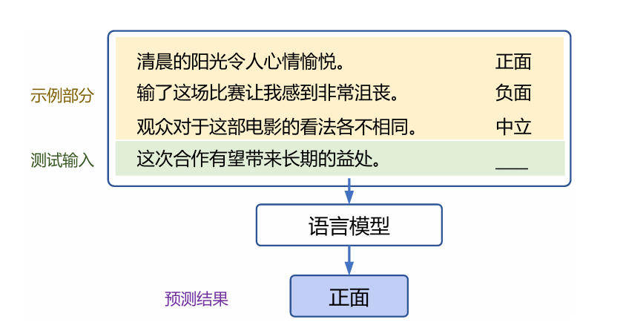
5.1.2
语境学习
语境学习（In-context Learning，ICL），也称上下文学习，其概念随着GPT-3 的诞生而被提出。语境学习是指模型可以从上下文中的几个例子中学习：向模型输入特定任务的一些具体例子（也称示例〔Demonstration〕）以及要测试的样例，模型可以根据给定的示例续写测试样例的答案。
向模型中输入一些带有情感极性的句子、每条句子相应的标签、以及待测试的句子，模型可以自然地续写出它的情感极性为“Positive”。
语境学习可以看作是提示学习的一个子类，其中示例是提示的一部分。语境学习的关键思想是从类比中学习，整个过程并不需要对模型进行参数更新，仅执行前向的推理。大语言模型可以通过语境学习执行许多复杂的推理任务。

Slide 12
5.1.2
语境学习
语境学习作为大语言模型时代的一种新的范式，具有许多独特的优势。
首先，其示例是用自然语言编写的，这提供了一个可解释的界面来与大语言模型进行交互。
其次，不同于以往的监督训练，语境学习本身无须参数更新，这可以大大降低使大语言模型适应新任务的计算成本。
语境学习作为一种新兴的方法，其作用机制仍有待深入研究。文献[147] 指出，语境学习中示例的标签正确性（即输入和输出的具体对应关系）并不是使其行之有效的关键因素，并认为起到更重要作用的是输入和样本配对的格式、输入和输出分布等。此外，语境学习的性能对特定设置很敏感，包括提示模板、上下文内示例的选择及示例的顺序。如何通过语境学习方法更好地激活大语言模型已有的知识成为一个新的研究方向。

Slide 13
5.1.3
为什么需要指令微调？
在上海宝山区，公园里迎来盛花期的樱花，美不胜收，这片樱花的海洋吸引人们徜徉其中、驻足拍照。在陕西西安，这条两公里长的道路两旁，数百棵樱花树竞相绽放，延绵成一片花海，市民和车辆从中经过，享受着古城春天这抹浪漫的色彩。在河北沧州，梨花盛开，雪白的梨花令人陶醉，众多游客前来感受春日美景。以上描述中地点
如果输入只经过预训练的模型

Slide 14
5.1.3
为什么需要指令微调？
预训练模型虽然在理解语言方面表现出色，但并不总是能准确理解用户的具体指令或优先考虑用户的意图
在上海宝山区，公园里迎来盛花期的樱花，美不胜收，这片樱花的海洋吸引人们徜徉其中、驻足拍照。在陕西西安，这条两公里长的道路两旁，数百棵樱花树竞相绽放，延绵成一片花海，市民和车辆从中经过，享受着古城春天这抹浪漫的色彩。在河北沧州，梨花盛开，雪白的梨花令人陶醉，众多游客前来感受春日美景。以上描述中地点
如果输入只经过预训练的模型
的变化显示了中国不同地区春天的独特风采。在江苏苏州，园林中的桃花也迎来了自己的盛放季节，粉嫩的花瓣在水面倒影下显得更加娇艳，吸引着众多摄影爱好者和游客驻足欣赏。而在广东广州，紫荆花开始绽放，街道两旁被紫色花朵装点得如诗如画，行人在花影下穿行，感受着南国春天的热烈与活力。在四川成都…

Slide 15
5.1.3
为什么需要指令微调？
预训练模型虽然在理解语言方面表现出色，但并不总是能准确理解用户的具体指令或优先考虑用户的意图
在上海宝山区，公园里迎来盛花期的樱花，美不胜收，这片樱花的海洋吸引人们徜徉其中、驻足拍照。在陕西西安，这条两公里长的道路两旁，数百棵樱花树竞相绽放，延绵成一片花海，市民和车辆从中经过，享受着古城春天这抹浪漫的色彩。在河北沧州，梨花盛开，雪白的梨花令人陶醉，众多游客前来感受春日美景。以上描述中地点
如果输入只经过预训练的模型
的变化显示了中国不同地区春天的独特风采。在江苏苏州，园林中的桃花也迎来了自己的盛放季节，粉嫩的花瓣在水面倒影下显得更加娇艳，吸引着众多摄影爱好者和游客驻足欣赏。而在广东广州，紫荆花开始绽放，街道两旁被紫色花朵装点得如诗如画，行人在花影下穿行，感受着南国春天的热烈与活力。在四川成都…
如果输入经过指令微调的模型

Slide 16
5.1.3
为什么需要指令微调？
预训练模型虽然在理解语言方面表现出色，但并不总是能准确理解用户的具体指令或优先考虑用户的意图
在上海宝山区，公园里迎来盛花期的樱花，美不胜收，这片樱花的海洋吸引人们徜徉其中、驻足拍照。在陕西西安，这条两公里长的道路两旁，数百棵樱花树竞相绽放，延绵成一片花海，市民和车辆从中经过，享受着古城春天这抹浪漫的色彩。在河北沧州，梨花盛开，雪白的梨花令人陶醉，众多游客前来感受春日美景。以上描述中地点
如果输入只经过预训练的模型
的变化显示了中国不同地区春天的独特风采。在江苏苏州，园林中的桃花也迎来了自己的盛放季节，粉嫩的花瓣在水面倒影下显得更加娇艳，吸引着众多摄影爱好者和游客驻足欣赏。而在广东广州，紫荆花开始绽放，街道两旁被紫色花朵装点得如诗如画，行人在花影下穿行，感受着南国春天的热烈与活力。在四川成都…
上述描述涵盖了三个地点，每个地点都有其独特的春季风光：
上海宝山区：描述中提到了宝山区的一个公园，其中的樱花盛开，美不胜收。樱花的海洋吸引着人们在其中徜徉和拍照，显然这里是一个春季赏花的热门场所。
陕西西安：在西安，有一条两公里长的道路，道路两旁种植着数百棵樱花树。这些樱花树竞相绽放，形成了一片连绵的花海。市民和车辆可以从中经过，享受这座古城春天独有的浪漫色彩。
河北沧州：沧州的春天以梨花闻名。大量盛开的雪白梨花构成了一道美丽的风景线，吸引了众多游客前来游览和体验春日的美景。
这三个地点都展示了中国不同地区春季的自然美景，通过花卉的盛开，让人们感受到春天的生机与美丽。
如果输入经过指令微调的模型

Slide 17
5.1.4
什么是指令微调？
操作对象：大语言模型
目的：使模型能够更准确地解析和执行用户的指令，提高其在各种应用场景下的实用性和可靠性
方法：监督训练

Slide 18
5.1.4
什么是指令微调？
操作对象：大语言模型
目的：使模型能够更准确地解析和执行用户的指令，提高其在各种应用场景下的实用性和可靠性
方法：监督训练
*[指令]*
一个南印度23岁、体重90公斤的男性准备一个减肥饮食计划。目标体重是78公斤。
*[回复]*
这是一个针对南印度23岁男性的样本减肥饮食计划，体重90公斤，目标体重78公斤：
第1天：
* 早餐：燕麦片配水果（香蕉、苹果或桃子）和一勺低热量牛奶
* 午餐：烤鸡胸肉配混合蔬菜（如甜椒、西兰花或沙拉）
* 晚餐：烤鸡胸肉配糙米和低热量炒菜（如西兰花、菜花或混合蔬菜）
Planning

Slide 19
5.1.4
什么是指令微调？
操作对象：大语言模型
目的：使模型能够更准确地解析和执行用户的指令，提高其在各种应用场景下的实用性和可靠性
方法：监督训练
*[指令]*
解方程：6x + 5 = 514
*[回复]*
要解出x的值：
6x + 5 = 514
6x = 514 - 5
6x = 509
x = 509/6
x = 84.83333333333333
因此，x的解为84.83333333333333。
Math reasoning

Slide 20
5.1.4
什么是指令微调？
操作对象：大语言模型
目的：使模型能够更准确地解析和执行用户的指令，提高其在各种应用场景下的实用性和可靠性
方法：监督训练
*[指令]*
写一封向公司请假的邮件，理由是工资太低，无法得到尊重。
*[回复]*
尊敬的[人力资源经理/主管]，
我写信是为了请求从[公司名称]请假，原因是薪水太低，无法得到我应得的尊重。
作为一名员工，我一直超出了我的工作表现期望，并为公司的成功作出了重大贡献。然而，我无法继续在目前的薪资结构下工作，这并不反映我的技能和经验。我非常感谢有机会进一步讨论这个问题，并探讨薪资调整的可能性。
真诚地，[你的名字]
Writing email

Slide 21
5.1.4
什么是指令微调？
操作对象：大语言模型
目的：使模型能够更准确地解析和执行用户的指令，提高其在各种应用场景下的实用性和可靠性
方法：监督训练
*[指令]*
你是DevBot，一个计算机编程助手
*[回复]*
作为DevBot，我在这里帮助您处理与计算机编程相关的任何任务，比如回答问题、提供特定主题的指导，以及帮助项目管理。您可以问我任何问题，我会尽力提供有帮助的回应。
Roleplay

Slide 22
5.1.4
什么是指令微调？
操作对象：大语言模型
目的：使模型能够更准确地解析和执行用户的指令，提高其在各种应用场景下的实用性和可靠性
方法：监督训练
*[指令]*
你会如何对不同类型的木材进行排名
*[回复]*
对不同类型的木材进行排名可能取决于诸如强度、耐久性、密度和外观等各种因素。以下是根据它们的整体质量对一些最常见的木材进行的一般排名：
1. 橡木 - 强壮、耐用，具有独特的纹理图案，吸引人。
2. 枫木 - 坚硬、密实，耐磨损。
3. 桃花心木 - 强壮、耐用，具有迷人的红棕色色调。
Ranking

Slide 23
目录
Contents
5.1
提示学习、语境学习和指令微调
5.2
高效模型微调
5.3
模型上下文窗口扩展
5.4
指令数据构建
5.5
DeepSpeed-Chat SFT实践
5.6
实践思考

Slide 24
5.2
高效模型微调
由于大语言模型的参数量十分庞大，当将其应用到下游任务时，微调全部参数需要相当高的算力。
为了节省成本，研究人员提出了多种参数高效（Parameter Efficient）的微调方法，旨在仅训练少量参数使模型适应到下游任务。
本节将以LoRA（Low-Rank Adaptation of Large Language Models）[148] 为例，介绍高效模型微调方法。LoRA 方法可以在缩减训练参数量和GPU 显存占用的同时，使训练后的模型具有与全量微调相当的性能。

Slide 25
5.2.1
LoRA
文献[149] 的研究表明，语言模型针对特定任务微调之后，权重矩阵通常具有很低的本征秩（Intrinsic Rank）。研究人员认为，参数更新量即便投影到较小的子空间中，也不会影响学习的有效性[148]。因此，提出固定预训练模型参数不变，在原本权重矩阵旁路添加低秩矩阵的乘积作为可训练参数，用以模拟参数的变化量。
具体来说，假设预训练权重为 ，可训练参数为 ，其中 ， 。初始化时，矩阵 A 通过高斯函数初始化，矩阵B 为零初始化，使得训练开始之前旁路对原模型不造成影响，即参数变化量为0。对于该权重的输入 x 来说，输出如下：

Slide 26
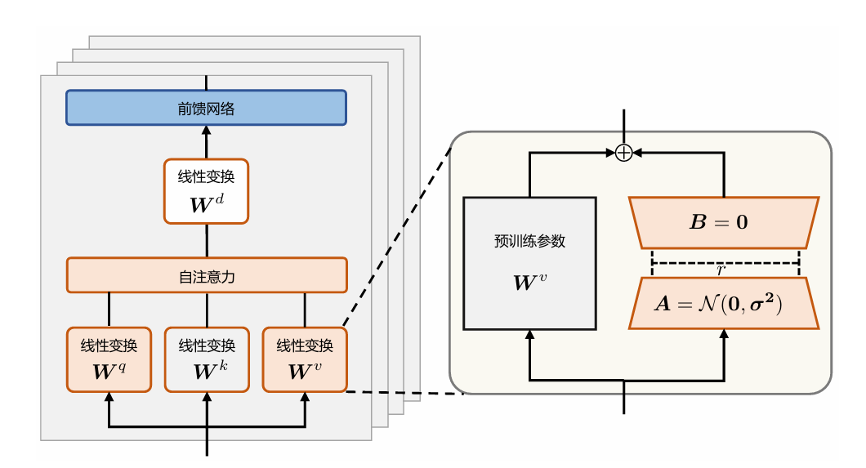
5.2.1
LoRA

Slide 27
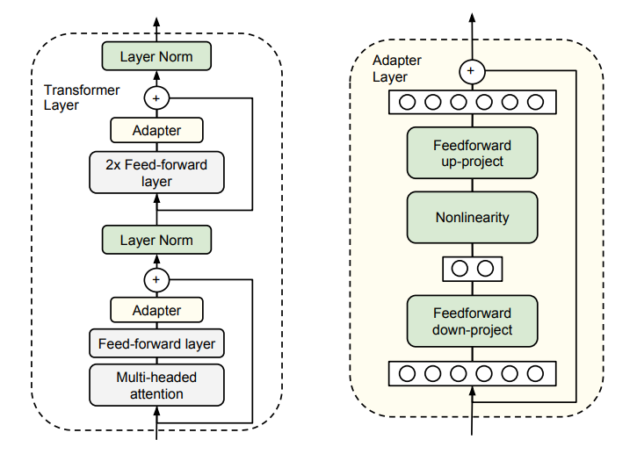
5.2.1
LoRA
除LoRA 外，也有其他高效微调方法，如微调适配器（Adapter）或前缀微调（Prefix Tuning）。微调适配器分别对Transformer 层中的自注意力模块与多层感知（MLP）模块，以及MLP 模块与残差连接之间添加适配器层（Adapter layer）作为可训练参数[150]，该方法及其变体会增加网络的深度，从而在模型推理时带来额外的时间开销。
Adapter Tuning(Google, 2019)

Slide 28
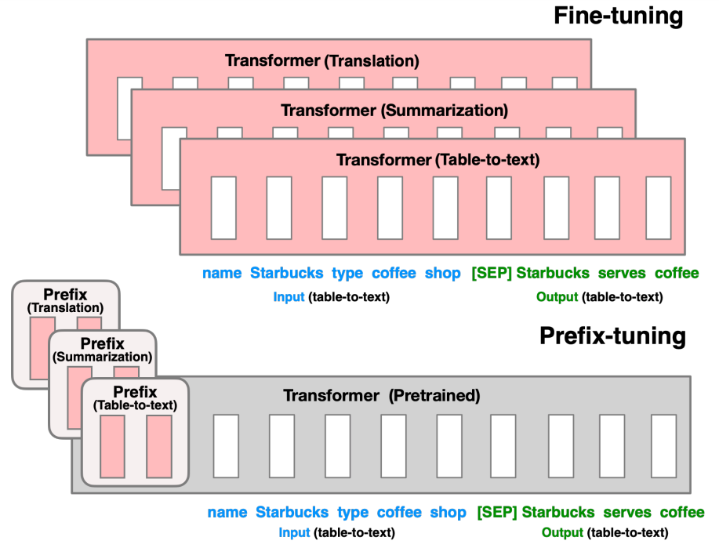
5.2.1
LoRA
除LoRA 外，也有其他高效微调方法，如微调适配器（Adapter）或前缀微调（Prefix Tuning）。微调适配器分别对Transformer 层中的自注意力模块与多层感知（MLP）模块，以及MLP 模块与残差连接之间添加适配器层（Adapter layer）作为可训练参数[150]，该方法及其变体会增加网络的深度，从而在模型推理时带来额外的时间开销。
Prefix Tuning(Stanford, 2021)

Slide 29
5.2.1
LoRA
除LoRA 外，也有其他高效微调方法，如微调适配器（Adapter）或前缀微调（Prefix Tuning）。微调适配器分别对Transformer 层中的自注意力模块与多层感知（MLP）模块，以及MLP 模块与残差连接之间添加适配器层（Adapter layer）作为可训练参数[150]，该方法及其变体会增加网络的深度，从而在模型推理时带来额外的时间开销。
而对于使用LoRA 的模型来说，由于可以将原权重与训练后权重合并，即W = W₀+BA，因此在推理时不存在额外的开销。前缀微调是指在输入序列前缀添加连续可微的软提示作为可训练参数。在文献[148] 的实验中，使用LoRA 方法训练的GPT-2、GPT-3 模型在相近数量的可训练参数下，性能均优于或相当于使用上述两种微调方法。

Slide 30
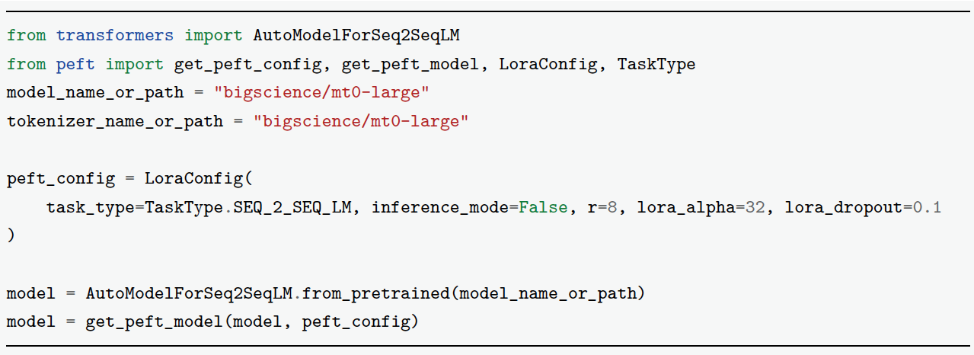
5.2.1
LoRA
peft 库中含有包括LoRA 在内的多种高效微调方法，且与transformers 库兼容。使用示例如下所示。其中，lora_alpha（α）表示放缩系数。表示参数更新量的ΔW 与 α/r 相乘后再与原本的模型参数相加。

Slide 31
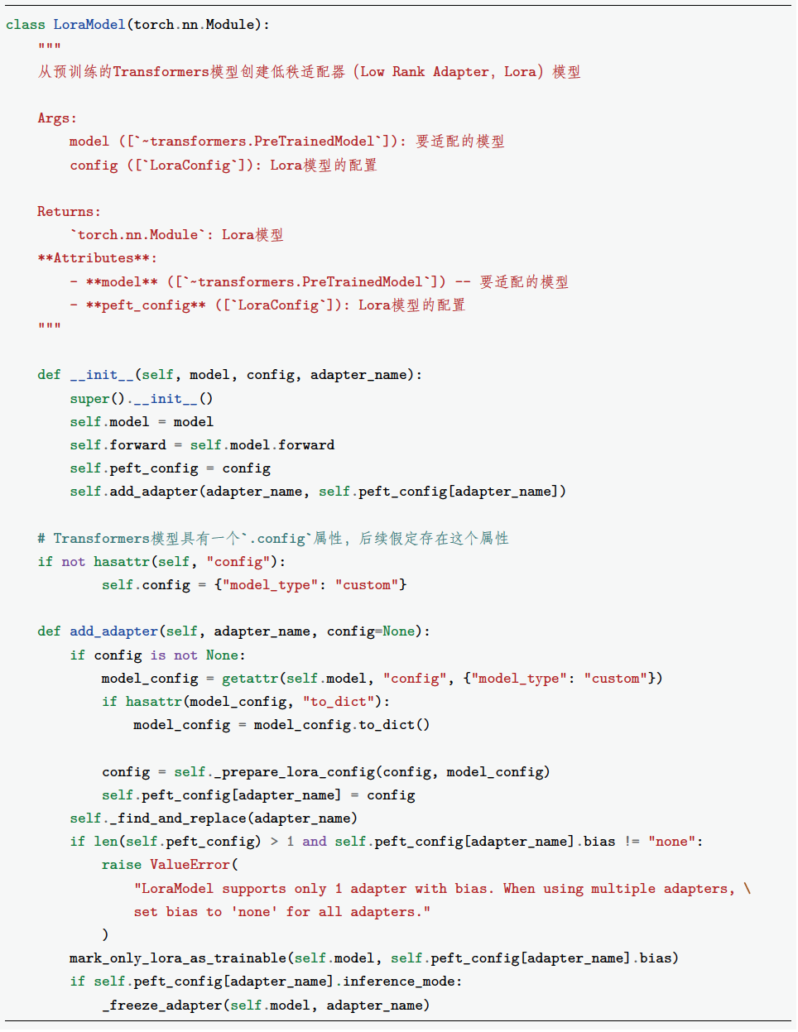
5.2.1
LoRA
接下来介绍peft 库对LoRA 的实现，也就是上述代码中get_peft_model 函数的功能。该函数封装了基础模型并得到一个PeftModel 类的模型。如果使用LoRA 微调方法，则会得到一个LoraModel 类的模型。

Slide 32
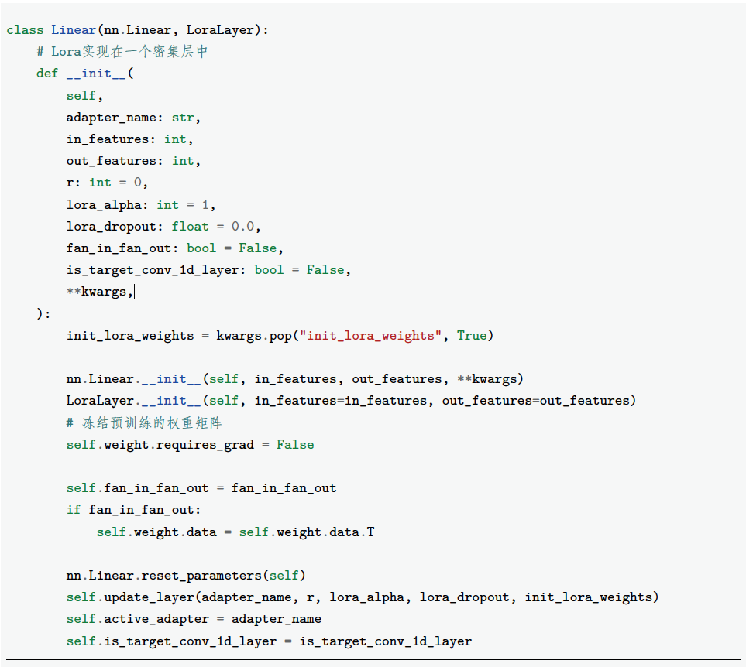
5.2.1
LoRA
LoraModel 类通过add_adapter 方法添加LoRA 层。该方法包括_find_and_replace 和mark_only_lora_as_trainable 两个主要函数。mark_only_lora_as_trainable 的作用是仅将Lora 参数设为可训练，其余参数冻结；_find_and_replace 会根据config 中的参数从基础模型的named_parameters 中找出包含指定名称的模块（默认为“q”“v”，即注意力模块的Q 和V 矩阵），创建一个新的自定义类Linear 模块，并替换原来的。

Slide 33
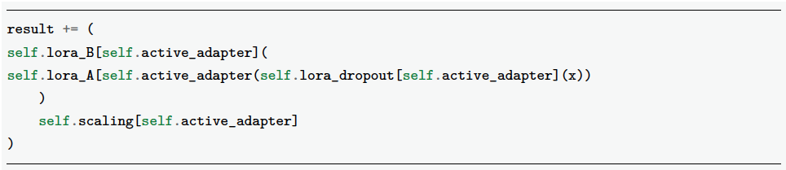
5.2.1
LoRA
创建Linear 模块时，会将原本模型的相应权重赋给其中的nn.Linear 部分。另外的LoraLayer部分则是Lora 层，在update_adapter 中初始化。Linear 类的forward 方法中，完成了对LoRA计算逻辑的实现。这里的self.scaling[self.active_adapter] 即lora_alpha/r。
在文献[148] 给出的实验中，对于GPT-3 模型，当r = 4 且仅在注意力模块的Q 矩阵和V矩阵添加旁路时，保存的检查点大小减小为原来的1/10000（从原本的350GB 变为35MB），训练时GPU 显存占用从原本的1.2TB 变为350GB，训练速度相较全量参数微调提高了25%。

Slide 34
5.2.2
LoRA 的变体
LoRA 算法不仅在RoBERTa、DeBERTa、GPT-3 等大语言模型上取得了很好的效果，也应用到了Stable Diffusion 等视觉大模型中，同样也可以用很小的成本达到微调大语言模型的目的。
LoRA 算法引起了企业界和研究界的广泛关注，研究人员又先后提出了AdaLoRA[151]、QLoRA[152]、IncreLoRA[153] 及LoRA-FA[154] 等算法。
本节将详细介绍其中的AdaLoRA 和QLoRA 两种算法。

Slide 35
5.2.2
LoRA 的变体--AdaLoRA
LoRA 算法给所有的低秩矩阵指定了唯一的秩，从而忽略了不同模块、不同层的参数对于微调特定任务的重要性差异。因此，文献[155] 提出了AdaLoRA（Adaptive Budget Allocation for Parameter-Efficient Fine-Tuning）算法，在微调过程中根据各权重矩阵对下游任务的重要性动态调整秩的大小，用以进一步减少可训练参数量，同时保持或提高性能。
为了达到降秩且最小化目标矩阵与原矩阵差异的目的，常用的方法是对原矩阵进行奇异值分解并裁去较小的奇异值。然而，对于大语言模型来说，在训练过程中迭代地计算那些高维权重矩阵的奇异值是代价高昂的。

Slide 36
5.2.2
LoRA 的变体--AdaLoRA
AdaLoRA 由对可训练参数ΔW 进行奇异值分解，改为令 （P、Γ、Q 为可训练参数）来近似该操作。其中Γ 为对角矩阵，可用一维向量表示；P和Q 应近似为酉矩阵，需在损失函数中添加以下正则化项：
在通过梯度回传更新参数，得到权重矩阵及其奇异值分解的近似解之后，需要为每一组奇异值及其奇异向量 计算重要性分数 。其中，下标k 是指该奇异值或奇异向量属于第k 个权重矩阵，上标 t 指训练轮次为第 t 轮。接下来，根据所有组的重要性分数排序来裁剪权重矩阵以达到降秩的目的。有两种方法定义该矩阵的重要程度：一种方法是直接令重要性分数等于奇异值，另一种方法是用下式计算参数敏感性：

Slide 37
5.2.2
LoRA 的变体--AdaLoRA
其中，w_{ij} 表示可训练参数。该式估计了当某个参数变为0后，损失函数值的变化。因此，I(w_{ij})越大，表示模型对该参数越敏感，这个参数也就越应该被保留。然而，根据文献[156] 中的实验结果，该敏感性度量受限于小批量采样带来的高方差和不确定性，因此并不完全可靠。相应地，文献[156] 中提出了一种新的方案来平滑化敏感性，以及量化其不确定性。
通过实验对上述几种重要性定义方法进行对比，发现由式(5.6) 计算得到的重要性分数，即平滑后的参数敏感性，效果最优。最终的重要性分数计算式为：

Slide 38
5.2.2
LoRA 的变体--QLoRA
NF4 是 基于分位数量化（Quantile Quantization）构建而成，该量化方法使原数据经量化后，每个量化区间中的值的数量相同。具体做法是先对数据进行排序，然后找出所有数据中每个 k 分位的值，这些值组成了所需的数据类型（Data type）。
对于4-bit 来说，k = 2⁴ = 16。然而，该过程的计算代价对于大语言模型的参数来说是不可接受的。考虑到预训练模型参数通常呈均值为0的高斯分布，因此可以先对一个标准高斯分布N(0, 1) 按上述方法得到其4-bit 分位数量化数据类型，并将该数据类型的值缩放至[−1, 1]。随后，将参数也缩放至[−1, 1] 即可按通常方法进行量化。

Slide 39
目录
Contents
5.1
提示学习、语境学习和指令微调
5.2
高效模型微调
5.3
模型上下文窗口扩展
5.4
指令数据构建
5.5
DeepSpeed-Chat SFT实践
5.6
实践思考

Slide 40
5.3
模型上下文窗口扩展
随着更多长文本建模需求的出现，多轮对话、长文档摘要等任务在实际应用中越来越多，这些任务需要模型能够更好地处理超出常规上下文窗口大小的文本内容。尽管当前的大语言模型在处理短文本方面表现出色，但在支持长文本建模方面仍存在一些挑战，这些挑战包括预定义的上下文窗口大小限制等。
以MetaAI 在2023 年2 月开源的LLaMA 模型[37] 为例，其规定输入文本的词元数量不得超过2048个。这会限制模型对长文本的理解和表达能力。当涉及长时间对话或长文档摘要时，传统的上下文窗口大小可能无法捕捉到全局语境，从而导致信息丢失或模糊的建模结果。

Slide 41
5.3
模型上下文窗口扩展
为了更好地满足长文本需求，有必要探索如何扩展现有的大语言模型，使其能够有效地处理更大范围的上下文信息。具体来说，主要有以下方法来扩展语言模型的长文本建模能力。
增加上下文窗口的微调：采用直接的方式，即通过使用一个更大的上下文窗口来微调现有的预训练Transformer，以适应长文本建模需求。
位置编码：改进的位置编码，如ALiBi[69]、LeX[157] 等能够实现一定程度上的长度外推。这意味着它们可以在小的上下文窗口上进行训练，在大的上下文窗口上进行推理。
插值法：将超出上下文窗口的位置编码通过插值法压缩到预训练的上下文窗口中。

Slide 42
5.3.1
具有外推能力的位置编码
位置编码的长度外推能力来源于位置编码中表征相对位置信息的部分，相对位置信息不同于绝对位置信息，对于训练时的依赖较少。位置编码的研究一直是基于Transformer 结构模型的重点。
2017 年Transformer 结构[2] 提出时，介绍了两种位置编码，一种是Naive Learned Position Embedding，也就是BERT 模型中使用的位置编码；另一种是Sinusoidal Position Embedding，通过正弦函数为每个位置向量提供一种独特的编码。这两种最初的形式都是绝对位置编码的形式，依赖于训练过程中的上下文窗口大小，在推理时基本不具有外推能力

Slide 43
5.3.1
具有外推能力的位置编码
2021 年提出的Rotary Position Embedding（RoPE）[52] 在一定程度上缓解了绝对位置编码外推能力弱的问题。关于RoPE 位置编码的具体细节，已在2.4.1 节进行了介绍，这里不再赘述。
后续在T5 架构[159] 中，研究人员又提出了T5 Bias Position Embedding，直接在Attention Map 上操作，对于查询和键之间的不同距离，模型会学习一个偏置的标量值，将其加在注意力分数上，并在每一层都进行此操作，从而学习一个相对位置的编码信息。这种相对位置编码的外推性能较好，可以在512 的训练窗口上外推600 左右的长度。

Slide 44
5.3.1
具有外推能力的位置编码
受到T5 Bias 的启发，Press 等人提出了ALiBi[69] 算法，这是一种预定义的相对位置编码。ALiBi 并不在Embedding 层添加位置编码，而是在Softmax 的结果后添加一个静态的不可学习的偏置项：
其中m 是对不同注意力头设置的斜率值，对于具有8 个注意力头的模型，斜率定义为几何序列 ，对于具有更多注意力头的模型，如16 个注意力头的模型，可以使用几何平均对之前的8 个斜率进行插值，从而变成

Slide 45
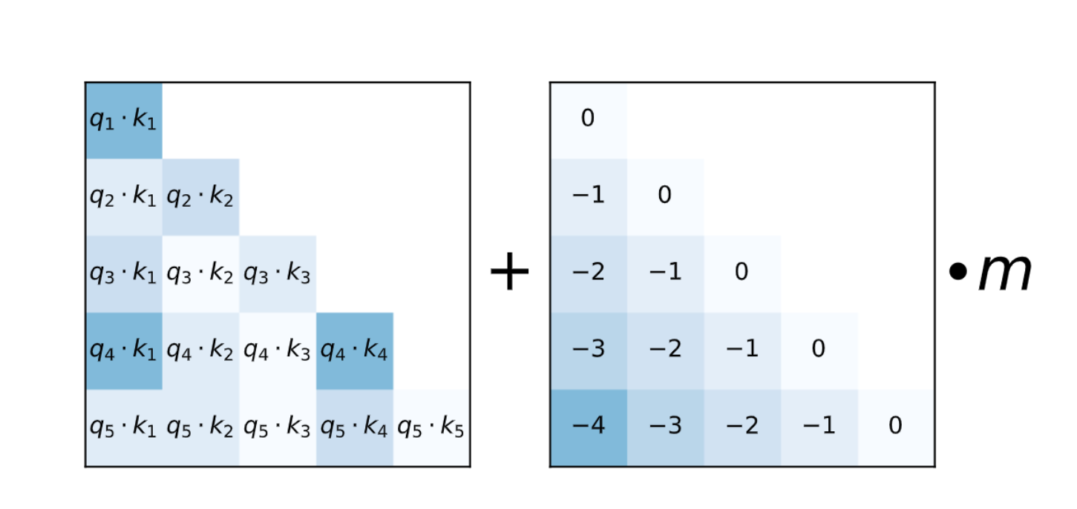
5.3.1
具有外推能力的位置编码
通常情况下，对于n 个注意头，斜率集是从 开始，并使用相同的值作为其比率。其计算过程如图5.4 所示。
ALiBi 对最近性具有归纳偏差，它对远程查询–键对之间的注意力分数进行惩罚，随着键和查询之间的距离增加，惩罚增加。不同的注意力头以不同的速率增加其惩罚，这取决于斜率幅度。实验证明，这组斜率参数适用于各种文本领域和模型尺寸，不需要在新的数据和架构上调整斜率值。

Slide 46
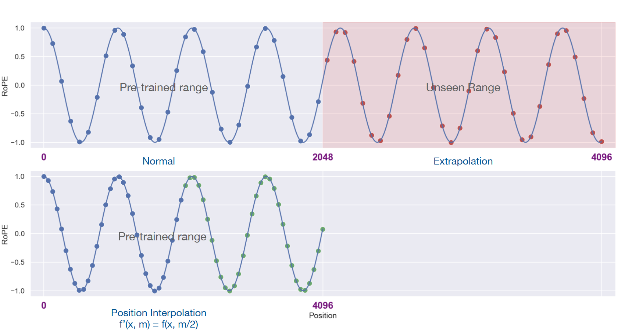
5.3.2
插值法
不同的预训练大语言模型使用不同的位置编码，修改位置编码意味着重新训练，因此对于已训练的模型，通过修改位置编码扩展上下文窗口大小的适用性仍然有限。为了不改变模型架构而直接扩展大语言模型上下文窗口大小，文献[158] 提出了位置插值法，使现有的预训练大语言模型（包括LLaMA、Falcon、Baichuan 等）能直接扩展上下文窗口。其关键思想是，直接缩小位置索引，使最大位置索引与预训练阶段的上下文窗口限制相匹配。线性插值法的示意图如图5.5所示。

Slide 47
5.3.2
插值法
给定一个位置索引m ∈ [0, c) 和一个嵌入向量x := [x₀, x₁, · · · , x_{d−1}]，其中 d 是注意力头的维度，RoPE 位置编码定义为如下函数：
其中， 是虚数单位， 。RoPE 位置编码所得的注意力分数只依赖于相对位置，但是其外推能力并不理想，当直接扩展上下文窗口时，模型的困惑度会飙升。具体来说，RoPE 应用于注意力分数可以得到以下结果：

Slide 48
5.3.2
插值法
将所有三角函数视为基函数 ，可以将式(5.11) 展开为
其中s 是查询和键之间的相对距离， 是取决于查询和键的复系数。作为基函数的三角函数具有非常强的拟合能力，基本上可以拟合任何函数，因此在不训练的情况下，对于预训练2048 的上下文窗口总会存在与[0, 2048] 中的小函数值相对应但在[0, 2048]之外的区域中大很多的系数h_{j}（即键和查询），如图5.6(a) 所示，但同时线性插值法得到的结果平滑且数值稳定，如图5.6(b) 所示。

Slide 49
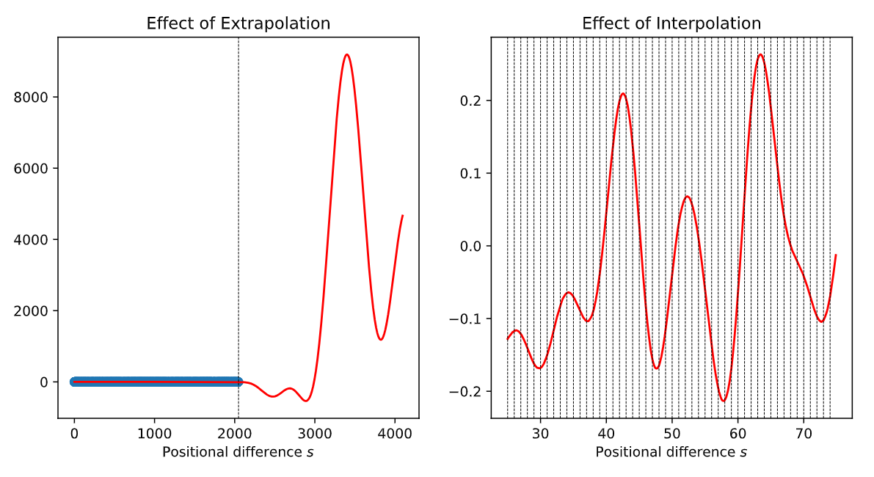
5.3.2
插值法
图5.6 不同相对距离下外推法和线性插值法的注意力分数比较。(a) 是外推法下a(s) 的分数变化，(b) 是线性插值法下a(s) 的分数变化

Slide 50
5.3.2
插值法
因此，可以利用位置插值修改式(5.10) 的位置编码函数：
这种方法对齐了位置索引和相对距离的范围，减小了上下文窗口扩展对注意力得分计算的影响，使得模型更容易适应。线性插值法具有良好的数值稳定性（具体推导请参考文献[158]），并且不需要修改模型架构，只需要少量微调（例如，在pile 数据集上进行1000 步的微调）即可将LLaMA的上下文窗口扩展到32768。
位置插值通过小代价的微调来显著扩展LLaMA 模型的上下文窗口，在保持原有扩展模型内任务能力的基础上，显著增加模型对长文本的建模能力。另外，通过位置插值扩展的模型可以充分重用现有的预训练大语言模型和优化方法，这在实际应用中具有很大吸引力。

Slide 51
目录
Contents
5.1
提示学习、语境学习和指令微调
5.2
高效模型微调
5.3
模型上下文窗口扩展
5.4
指令数据构建
5.5
DeepSpeed-Chat SFT实践
5.6
实践思考

Slide 52
5.4
指令数据的构建
因为指令数据的质量会直接影响有监督微调的最终效果，所以指令数据的构建应是一个非常精细的过程。从获得来源上看，构建指令数据的方法可以分为手动构建指令和利用大语言模型的生成能力自动构建指令两种。

Slide 53
5.4.1
手动构建指令
手动构建指令的方法比较直观，可以在网上收集大量的问答数据再人为加以筛选过滤，或者通过标注者直接手动编写提示与相应的回答。虽然这是一个比较耗费人力的过程，但其优势在于可以很好地把控指令数据的标注过程，并对整体质量进行很好的控制。
指令数据的质量和多样性通常被认为是衡量指令数据的两个最重要的维度。LIMA[47] 研究在一定程度上说明了高质量且多样的指令数据可以“以少胜多”（Less is More）。本节就以LIMA为例，详细介绍手动构建指令的过程及需要注意的细节。

Slide 54
5.4.1
手动构建指令
为了保证指令数据的多样性，LIMA 从多个来源采样收集指令数据，包括高质量网络问答社区、Super-Natural Instructions[160] 指令集，以及大量的标注者手动编写的提示与回答。
网络问答社区包含多个子版块，涵盖了不同的主题。
Super-Natural Instructions 指令集也包含了多种多样的生成式任务。
标注者各自编写的提示与回答具有天然的多样性，因此指令数据的多样性得到了很好的保障。

Slide 55
5.4.1
手动构建指令
LIMA 做了大量的工作来保证指令数据的质量。
首先，指令数据来源的可靠已经在一定程度上保证了它的质量。
其次，LIMA 额外制定了一些规则进一步提高其质量。
例如，对社区指令数据采样时选择排名靠前的优质回答，将所有的回答统一成AI 助手的风格，删除过长或过短的回答，删除以第一人称开头的回答，删除包含链接的回答，标注者精心手动编写回答，等等。
LIMA 的实验结果说明指令数据的质量和多样性是影响有监督微调过程的关键因素。LIMA仅使用1 000 条这样的指令数据，就可以媲美甚至超过指令数据是其几十倍的同等参数规模的其他模型。

Slide 56
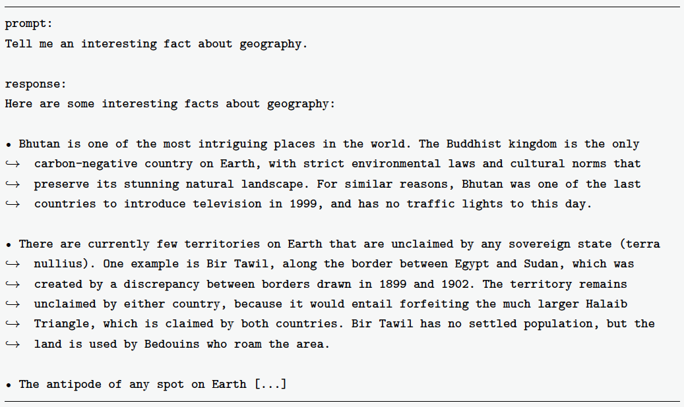
5.4.1
手动构建指令
LIMA 在训练时所使用的指令数据示例如下所示：

Slide 57
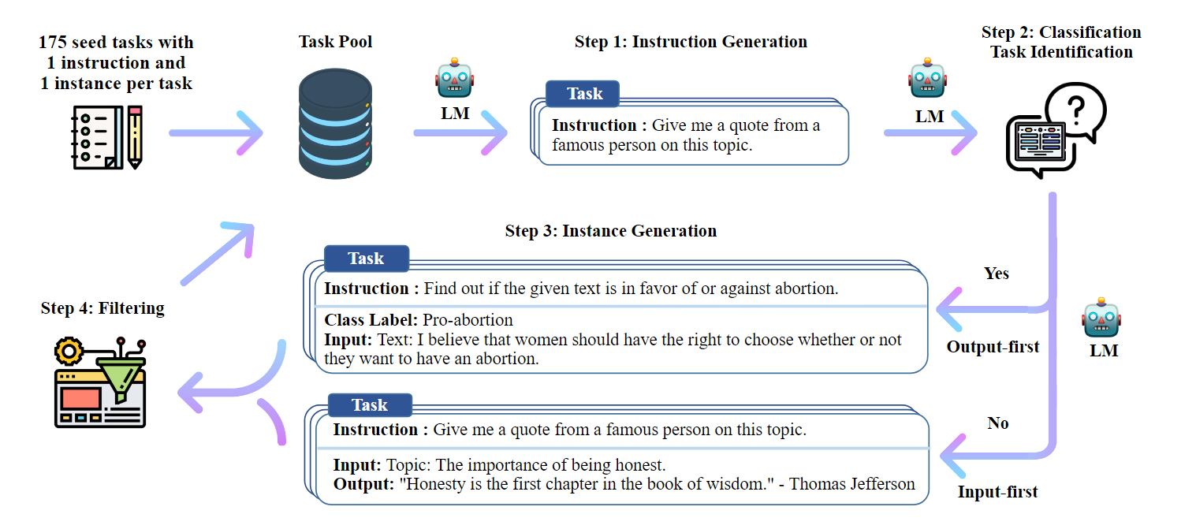
5.4.2
自动构建指令
手动构建指令数据代价高昂，需要大量的人力投入。因此，一些研究尝试寻找更高效的替代方法。具有代表性的工作如Self-Instruct[161]，利用大语言模型的生成能力自动构建指令。Self-instruct 数据生成过程是一个迭代引导算法。如图5.7 所示，它包含以下四个步骤。

Slide 58
5.4.2
自动构建指令
步骤1：生成任务指令
手动构建一个包含175 个任务的小型指令数据集，称为种子指令集，用于初始化指令池。然后让模型以自举（Bootstrapping）的方式，利用指令池，生成新任务的指令：每次从指令池中采样8 条任务指令（其中6 条来自人工编写的种子指令，2 条是模型迭代生成的），将其拼接为上下文示例，引导预训练语言模型GPT-3 生成更多的新任务的指令，直到模型自己停止生成，或达到模型长度限制，或是在单步中生成了过多示例（例如当出现了“Task 16”时）。

Slide 59
5.4.2
自动构建指令
步骤2：确定指令是否代表分类任务
由于后续对于分类任务和非分类任务有两种不同的处理方法，因此需要在本步骤对指令是否、为分类任务进行判断，同样是利用拼接几个上下文示例的方法让模型自动判断任务类型是否是分类。

Slide 60
5.4.2
自动构建指令
步骤3：生成任务输入和输出
通过步骤1，语言模型已经生成了面向新任务的指令，然而指令数据中还没有相应的输入和输出。本步骤将为此前生成的指令生成输入和输出，让指令数据变得完整。与之前的步骤相同，本步骤同样使用语境学习，使用来自其他任务的“指令”“输入”“输出”上下文示例做提示，预训练模型就可以为新任务生成输入–输出对。
针对不同的任务类别，分别使用“输入优先”或“输出优先”方法：对于非分类任务，使用输入优先的方法，先根据任务产生输入，然后根据任务指令和输入，生成输出；而对于分类任务，为了避免模型过多地生成某些特定类别的输入（而忽略其他的类别），使用输出优先的方法，即先产生所有可能的输出标签，再根据任务指令和输出，补充相应的输入。

Slide 61
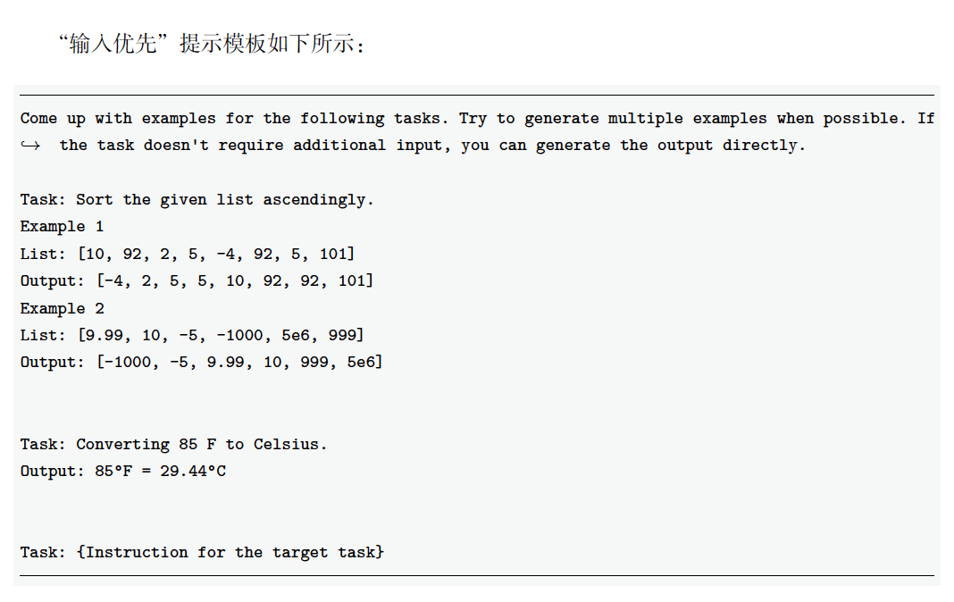
5.4.2
自动构建指令
步骤3：生成任务输入和输出

Slide 62
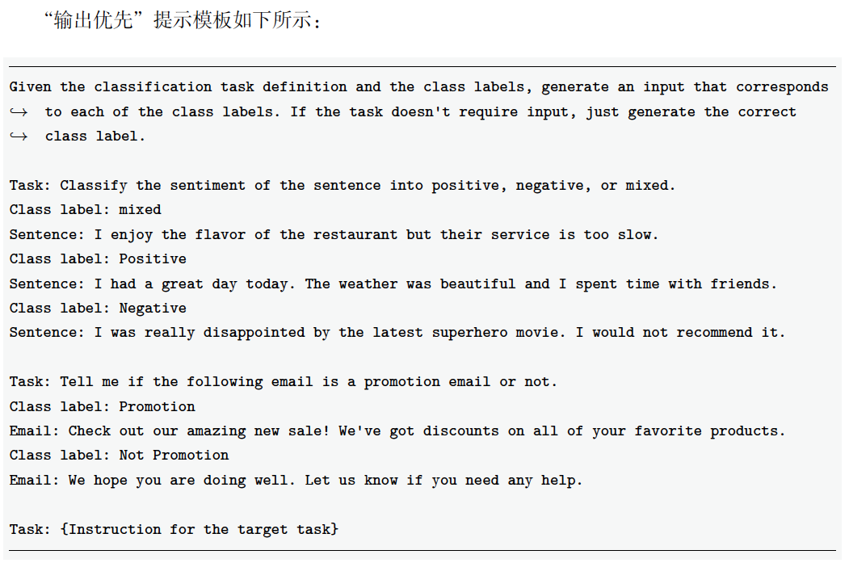
5.4.2
自动构建指令
步骤3：生成任务输入和输出

Slide 63
5.4.2
自动构建指令
步骤4：过滤低质量数据
为了保证数据的多样性，在将新生成的指令数据加入指令池之前，需要先衡量它和池中已有指令数据的相似度，只有当它和池中任何一条指令数据的ROUGE-L 相似度都低于0.7 时，才可能将其加入指令池。为保证数据的质量，还制定了一系列的启发式规则进行筛选：删除包含某些关键词（如“图片”）的指令数据、重复的指令数据、过长或过短的数据等。

Slide 64
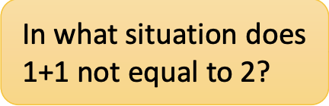
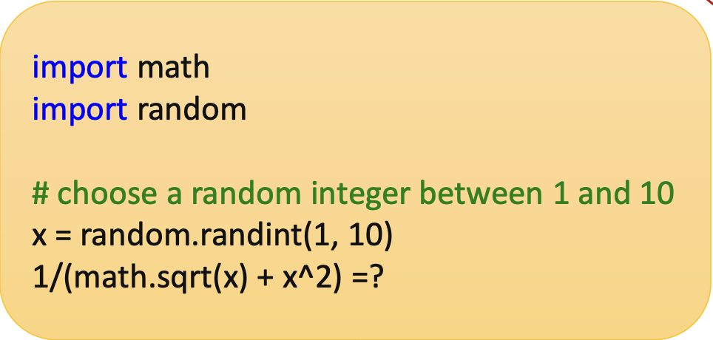
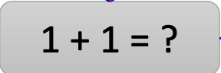
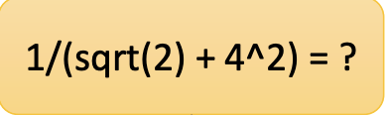
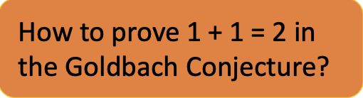
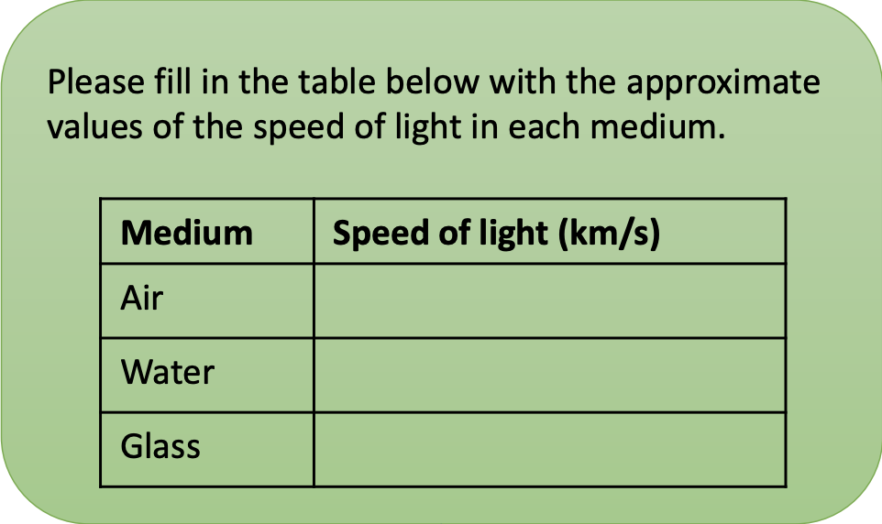
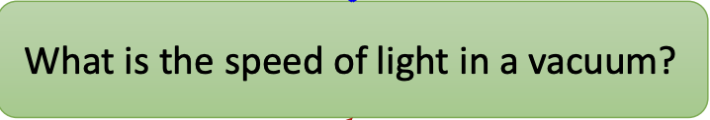
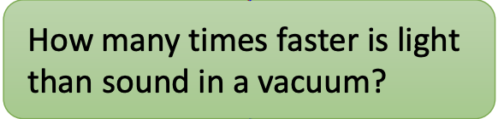
5.4.2
自动构建指令
WizardLM 同样使用 LLM 构建具有不同复杂程度的大量指令数据。
采用一些初始指令数据作为例子，利用LLM生成更多不同的数据
利用大模型由易向难演化，所有演化操作均命令LLM完成
深度演化
复杂化输入
复杂化输入
宽度演化
增加限制
增加推理
复杂化输入
WizardLM: Empowering Large Language Models to Follow Complex Instructions. arXiv2304.12244

Slide 65

5.4.2
自动构建指令
大语言模型的自动构建不仅体现在生成新指令上，还可以应用于现有指令数据的筛选，从而提升数据质量。
利用 LLM 做筛选 （GPT 等闭源模型），从多个维度对指令数据进行质量评估
请对以下给定的指令数据在[维度]进行评分，给予一个0到5分的分数，分数越高表明[维度]的水平越高。请先输出单行包含分数的值。在接下来的一行中，请对您的评估进行全面的解释，避免任何潜在的偏见。
指令：
回答：
大模型
5
解释：我认为该指令问题非常有价值，并且回答很具体，清晰的解答了问题。
….

Slide 66
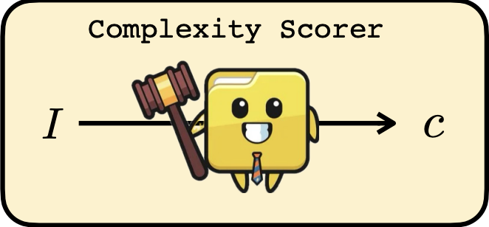

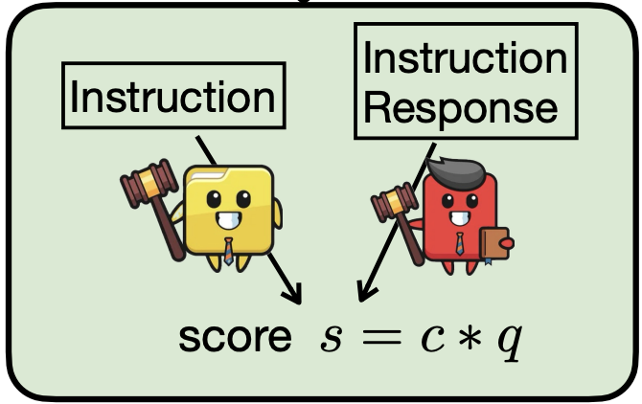
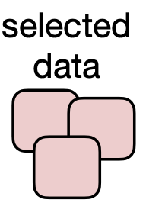
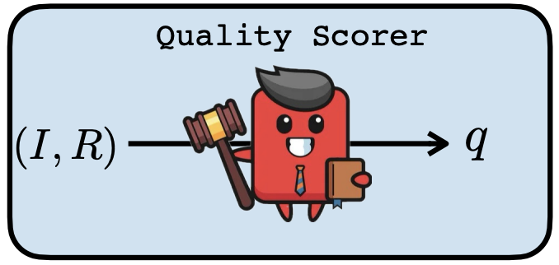
5.4.2
自动构建指令
大语言模型的自动构建不仅体现在生成新指令上，还可以应用于现有指令数据的筛选，从而提升数据质量。
利用 LLM 做筛选 （专用打分模型）
问题复杂度打分
多样性筛选
Instruction
Response
去重
回答质量打分
What Makes Good Data for Alignment? A Comprehensive Study of Automatic Data Selection in Instruction Tuning. ICLR2024

Slide 67
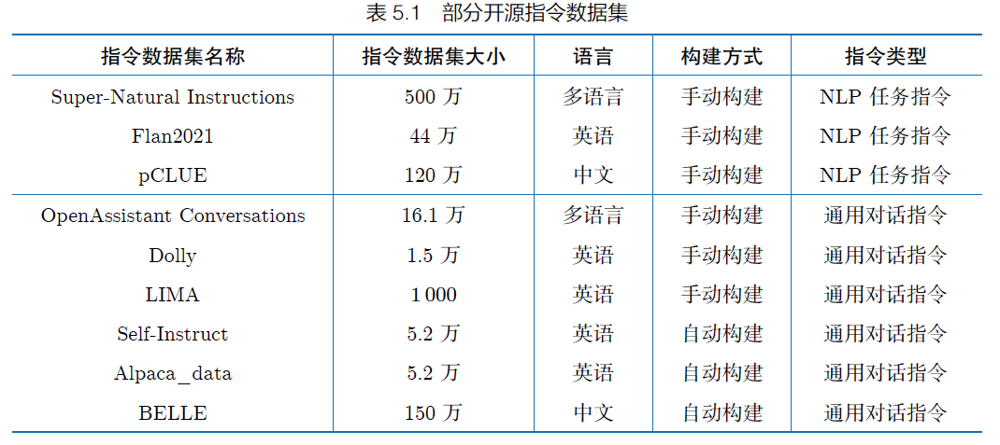
5.4.3
开源指令数据集
指令数据集对于有监督微调非常重要，无论手工还是自动构建都需要花费一定的时间和成本。目前已经有一些开源指令数据集，本节将选择一些常用的指令数据集进行介绍。开源指令数据集按照指令任务的类型划分，可以分为传统NLP 任务指令和通用对话指令两类。表5.1 给出了部分开源指令数据集的汇总信息

Slide 68
目录
Contents
5.1
提示学习、语境学习和指令微调
5.2
高效模型微调
5.3
模型上下文窗口扩展
5.4
指令数据构建
5.5
DeepSpeed-Chat SFT实践
5.6
实践思考

Slide 69
5.5
DeepSpeed-Chat SFT 实践
ChatGPT 整体的训练过程复杂，虽然基于DeepSpeed 可以通过单机多卡、多机多卡、流水线并行等操作来训练和微调大语言模型，但是没有端到端的基于人类反馈机制的强化学习的规模化系统，仍然会造成训练类ChatGPT 系统非常困难。
DeepSpeed-Chat[162] 是微软于2023 年4月发布的基于DeepSpeed 用于训练类ChatGPT 模型的开发工具。基于DeepSpeed-Chat 训练类ChatGPT 对话模型的步骤框架如图5.8 所示，包含以下三个步骤。
（1）有监督微调（SFT）
（2）奖励模型微调
（3）RLHF 训练

Slide 70
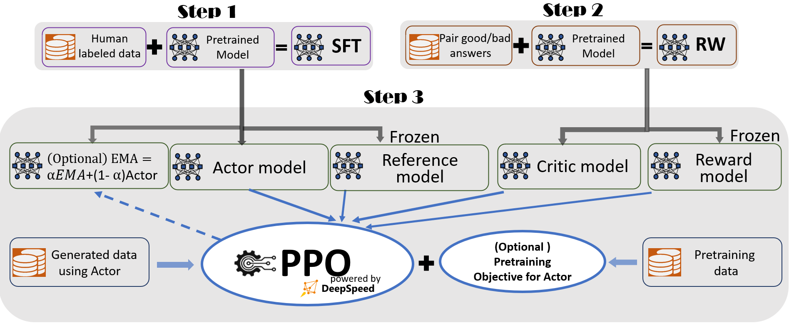
5.5
DeepSpeed-Chat SFT 实践
DeepSpeed-Chat 具有以下三大核心功能。
（1）易用的类ChatGPT 模型的训练和强化推理：只需要一个脚本就可以实现多个训练步骤（2）DeepSpeed-RLHF 管道：DeepSpeed-RLHF 复现了InstructGPT[24] 论文中的训练模式；（3）DeepSpeed-RLHF 系统：将DeepSpeed 的训练能力（Training Engine）和推理能力。

Slide 71
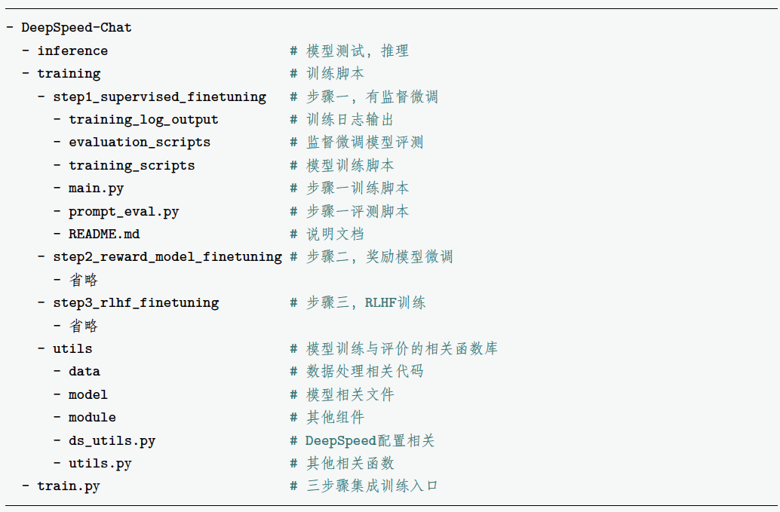
5.5.1
代码结构
DeepSpeed-Chat 代码仓库位于微软官方GitHub 仓库DeepSpeedExamples/applications/DeepSpeed-Chat 路径下。在进行实际应用前，需要先对官方代码有一个全局的了解。DeepSpeed-Chat 代码的结构如下所示：

Slide 72
5.5.1
代码结构
当需要完整微调一个模型时（包含所有步骤），可以直接运行train.py 程序。训练中主要调整如下参数。
--step 训练步骤参数，表示运行哪个步骤，可选参数为1、2、3。本节介绍的内容只使用步骤一，有监督微调。
--deployment-type 表示分布式训练模型的参数，分别为单卡single_gpu、单机多卡single_node 和多机多卡multi_node。
--actor-model 表示要训练的模型，默认参数为训练OPT 的"1.3b"、"6.7b"、"13b"、"66b" 等各个参数量的模型。
--reward-model 表示要训练的奖励模型，默认参数为OPT 的"350m" 参数量的模型。
--actor-zero-stage 表示有监督微调的DeepSpeed 分布式训练配置。
--reward-zero-stage 表示训练奖励的DeepSpeed 分布式训练配置。
--output-dir 表示训练过程和结果的输出路径。

Slide 73
5.5.2
数据预处理
训练一个属于自己的大语言模型，数据是非常重要的。通常，使用相关任务的数据进行优化的模型会在目标任务上表现得更好。在DeepSpeed-Chat 中使用新的数据，需要进行如下操作。
（1）准备数据，并把数据处理成程序能够读取的格式，如JSON、arrow。
（2）在数据处理代码文件training/utils/data/raw_datasets.py 和training/utils/data/data_utils.py 中增加对新增数据的处理。
（3）在训练脚本中增加对新增数据的支持，并开始模型训练。

Slide 74
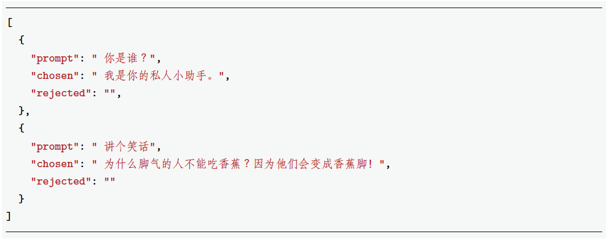
5.5.2
数据预处理
在有监督微调中，每条样本都有对应的prompt 和chosen（奖励模型微调中还有rejected）。因此，需要将新增的数据处理成如下格式（JSON）：

Slide 75
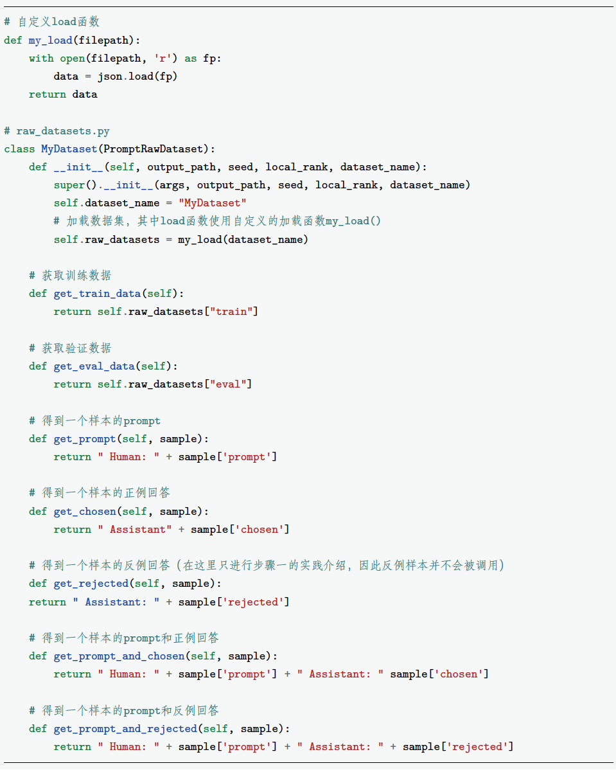
5.5.2
数据预处理
基于构建的数据，在raw_datasets.py 和data_utils.py 中增加对该数据的处理。在raw_datasets.py 中新增如下代码，其中load(dataset_name) 为数据加载。

Slide 76
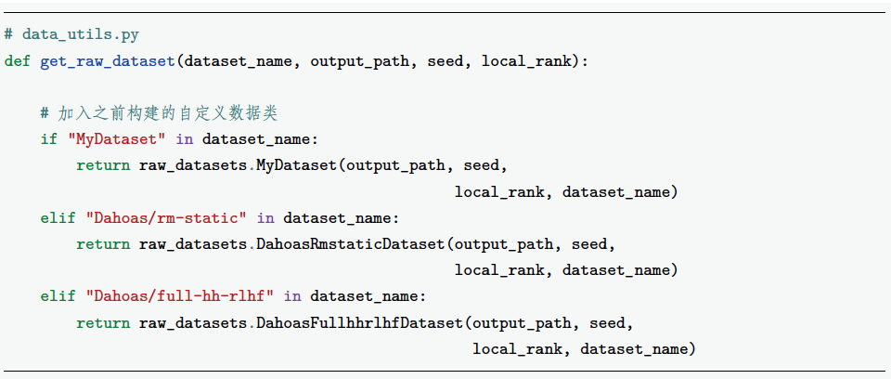
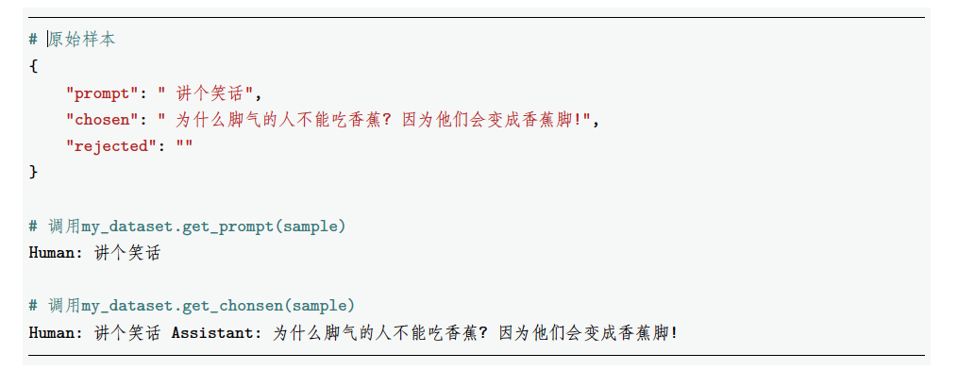
5.5.2
数据预处理
基于构建的数据，在raw_datasets.py 和data_utils.py 中增加对该数据的处理。在raw_datasets.py 中新增如下代码，其中load(dataset_name) 为数据加载。
数据处理完成后，读取到的数据格式如下：

Slide 77
5.5.3
自定义模型
虽然DeepSpeed-Chat 内置了在各项评估上都表现良好的LLaMA-2 7B 模型，但是模型在预训练中并没有在足够的中文数据上训练，导致其中文能力并不强。当需要使用支持中文的预训练模型，或者更换其他模型时，就需要对DeepSpeed-Chat 进行相应的更改来适配其他自定义的模型。
DeepSpeed-Chat 训练中默认使用的是基于HuggingFace 格式的模型和数据，因此如果切换到Transformers 和HuggingFace 支持的模型非常简单，只需将model_name_or_path 参数修改为要使用的模型即可。对于其他暂未支持的模型而言，则需要在代码层面做相应的修改。以下为、基于百川智能发布的中文大语言模型Baichuan 7B 进行自定义模型修改的具体过程。

Slide 78
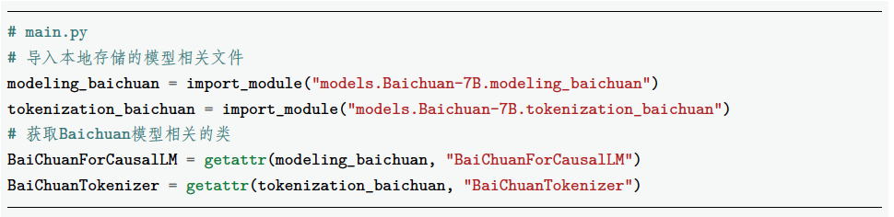
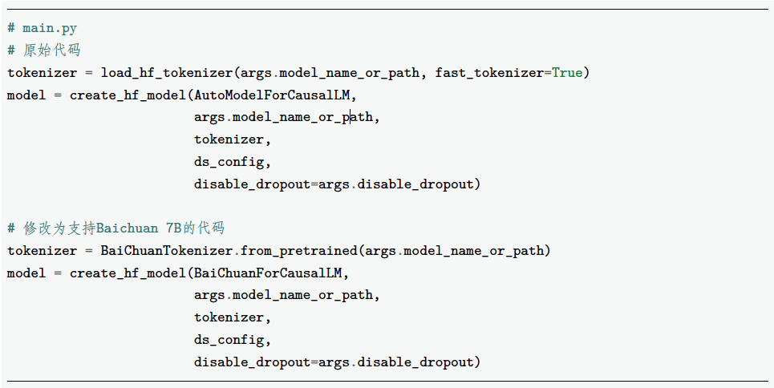
5.5.3
自定义模型
首先进行模型结构相关的修改，在步骤一的main.py 中进行如下修改来导入相应的类：
对模型代码文件路径做相应的修改，改为本地存储模型代码的路径。然后，同样在main.py 中对对应的模型加载进行修改：

Slide 79
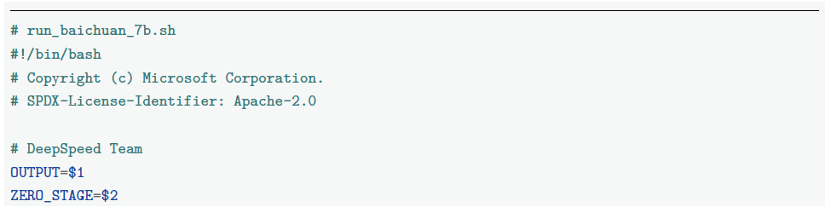
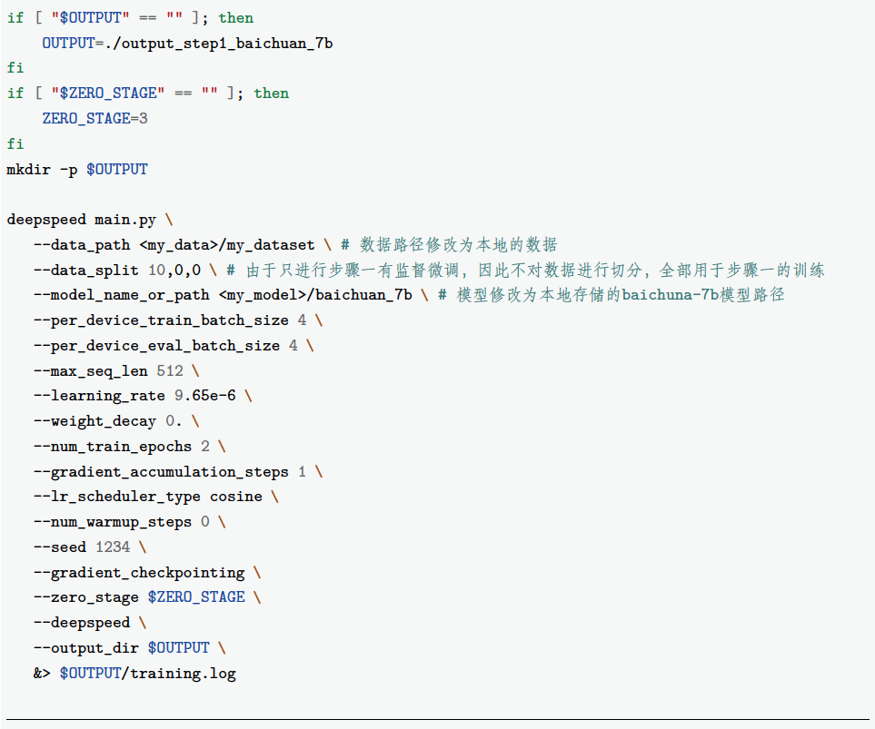
5.5.3
自定义模型
最后，在训练脚本中将model_name_or_path 参数修改为Baichuan 7B 的模型路径即可开始模型的训练。训练脚本中以DeepSpeed-Chat 中的run_llama2_7b.sh 为模板进行修改：

Slide 80
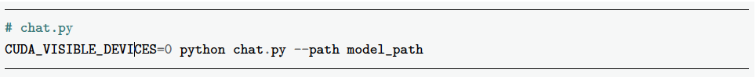
5.5.4
模型训练
当数据预处理和自定义模型的修改都完成后，就可以正式进行训练了。进入步骤一有监督微调的路径training/step1_supervised_finetuning 下，把上述构造的训练脚本放置到training/step1_supervised_finetuning/training_scripts/baichuan/run_baichuan_7b.sh，在命令行下可以运行以下代码启动训练：
训练进行时，会进行一次评估，计算困惑度PPL（Perplexity）。然后继续训练，在每一个epoch 结束后都会进行一次评估，PPL 也会随着训练的进行逐步下降。
模型训练完成后，可以使用DeepSpeed-Chat 根路径下的chat.py 进行推理。参数修改为已训练好的模型路径，具体执行方式如下：

Slide 81
目录
Contents
5.1
提示学习、语境学习和指令微调
5.2
高效模型微调
5.3
模型上下文窗口扩展
5.4
指令数据构建
5.5
DeepSpeed-Chat SFT实践
5.6
实践思考

Slide 82
5.6
实践思考
指令微调的真正作用值得被进一步探索。一些工作认为经过预训练的大语言模型从训练语料中学到了大量的“知识”，但是这些模型并没有理解人类自然语言形式的命令。因此，指令微调通过构造复杂并多样的指令形式，让模型学会人类之间交流的指令。这种观点指出，指令微调所需的数据量不大，本质是让已经包含大量“知识”的语言模型学会一种输入/输出的格式。还有观点指出，预训练语言模型仍然可以通过指令微调的形式注入新的知识。研究人员可以通过构建足够数量的指令微调数据，让模型在训练过程中记住数据中的信息。基于此，一些研究人员通过在指令微调阶段引入领域数据来构建专属的领域大语言模型。

Slide 83
5.6
实践思考
指令微调的数据量也是值得被探索的问题。LIMA[163] 证明了高质量、多样性丰富的指令数据集的指令微调可以取得以少胜多的表现。然而，模型的参数量和指令微调的数量关系仍然值得被讨论。在指令微调数据质量足够好的情况下，指令微调的数据量与模型能力的关系如何，以及更多的指令微调数据量是否会影响预训练语言模型本身的“知识”，仍是值得探讨的问题。在实践中，对于特定领域的大语言模型而言，指令数据的格式也会影响模型的性能：结构化的数据采用中文符号还是英文符号、全角符号还是半角符号，多条结构化的输出使用jsonline 形式还是jsonlist 形式，复杂任务是否构建模型的内在思考（Inner Thought），需要推理效率的场景是该将任务多步拆解还是一步端到端式解决？所以说，如何构建适合当前任务的指令数据也是一个需要在实践中仔细思考和调整的问题。

Slide 84
5.6
实践思考
还有一个值得思考的问题是，模型是否真正拥有数值计算的能力。一些学者认为如今大语言模型对数字按照数码的粒度进行分词的方式难以让模型学到数值计算的能力。举个例子，当在没有借助外部工具的模型上进行简单的数值计算推理时，会发现模型通常可以计算出类似于199×200 =39 800 的算式。但是，当计算199×201 时，模型就难以给出正确答案。同时，选择“÷”符号还是“/”符号作为算式中的除号也是一个值得商讨的问题。当数字缺乏充分的训练时，为了实现更好的数值计算性能，除了接入计算器API，还有一个比较有趣的解决思路是将数值计算问题和模型的代码生成能力相结合，利用代码模拟解题过程。这种做法还可以进一步与代码解释器相结合。模型接入代码解释器之后，许多问题都可以使用这种方式来解决。

Slide 85
5.6
实践思考
如今，有很多大语言模型的派生场景都依赖于更长的上下文。对于现有的扩充模型上下文窗口的方法而言，长度外推的方法可以在整个上下文上保持较好的模型困惑度，但是额外扩充出来的窗口内的文本表现又如何呢？对于线性插值法，虽然上下文总体的模型困惑度降低了，但是模型是否能够准确地“记忆”上下文中提及的每个细节（如数字、网址等）？对于当前备受关注的模型智能体和工具学习相关的工作而言，保持上下文窗口的大小不变的同时，依然需要确保上下文中的粗细粒度的准确率（细粒度例如某事物具体的数值，粗粒度例如前文中某一部分谈论了什么话题）。对于各项研究而言，提高模型的上下文准确度是一个不可避免的问题。

Slide 86
哎呀小小草
专业设计
本章小结
经过海量数据预训练后的语言模型虽然具备了大量的“知识”，但是由于其
训练时的目标仅是进行下一个词的预测，因此不能够理解并遵循人类自然语言形式的指令。为了使模型具有理解并响应人类指令的能力，还需要使用指令数据对其进行微调。如何构造指令数据，如何高效低成本地进行指令微调训练，以及如何在语言模型基础上进一步扩大上下文等问题，是大语言模型在有监督微调阶段的核心。
本章介绍了大语言模型的提示学习与语境学习能力，在此基础上介绍高效模型微调及大语言模型上下文窗口扩展方法，最后介绍指令数据的一般格式与构建方式，以及有监督微调的代码实践。
2015
哎呀小小草演示设计

